Slide 1


TRABAJO DE FIN DE GRADO
Eduardo Gayo
Alba Morejón

Slide 2

DESPLIEGUE DE UN CLÚSTER CON KUBERNETES EN LA NUBE

Slide 3
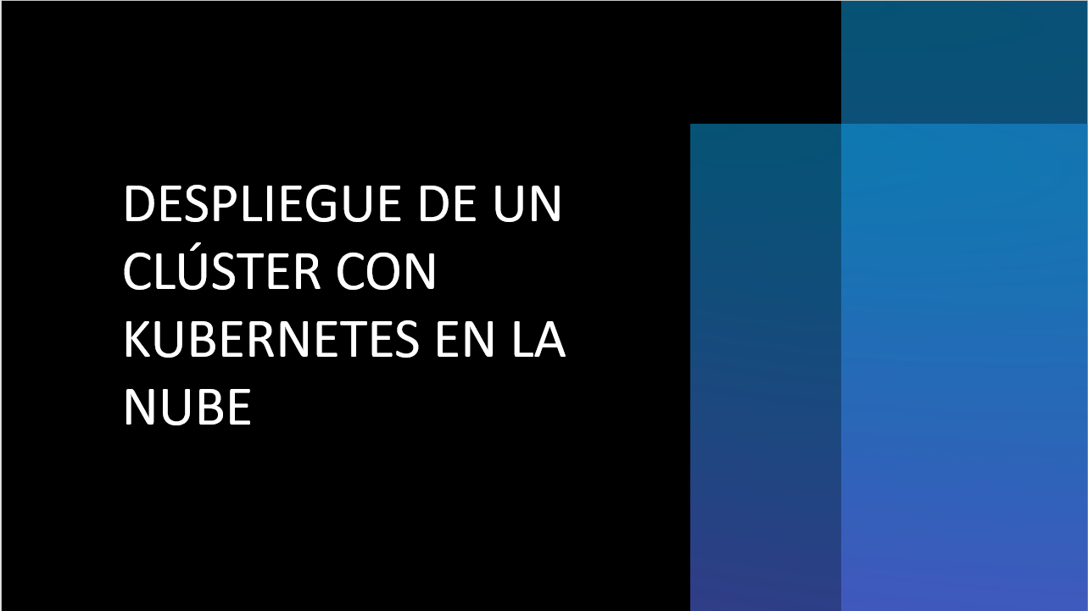
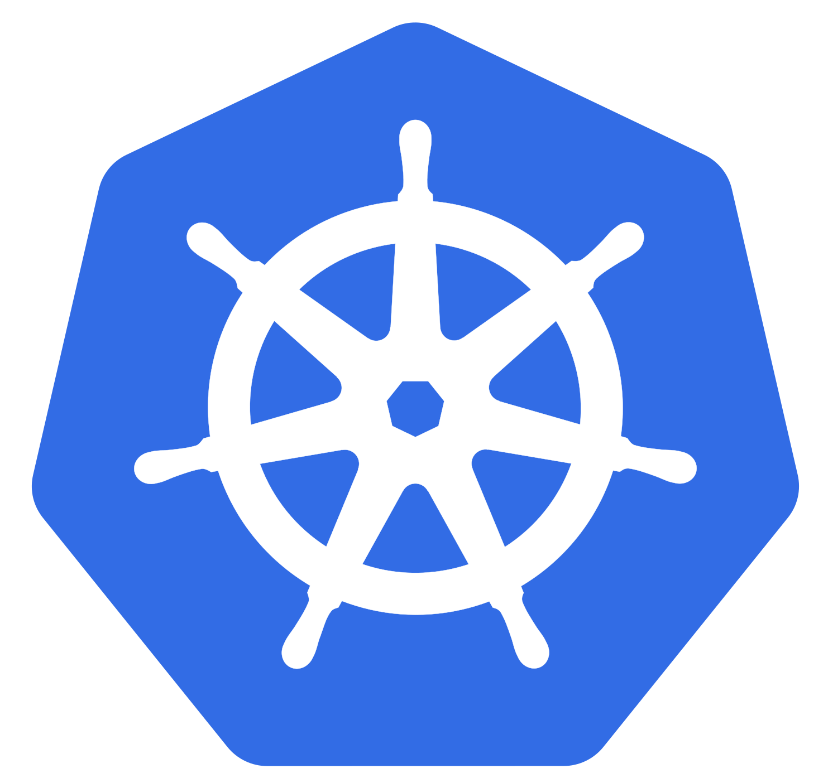
ÍNDICE
1 RESUMEN
2 MOTIVACIÓN
3 CONCEPTOS
4 DESPLIEGUE EN LOCAL
5 DESPLIEGUE EN LA NUBE
6 CONCLUSIONES

Slide 4
RESUMEN
MOTIVACIÓN
Acercamiento al software de Kubernetes.
Despliegue de un clúster en local con tres máquinas virtuales.
Creación de red de contenedores para permitir la comunicación entre los nodos de Kubernetes.
Pruebas de alta disponibilidad y replicación.
Despliegue del clúster en la nube en IBM Cloud.
CONCEPTOS
DESPLIEGUE EN LOCAL
DESPLIEGUE EN LA NUBE
CONCLUSIONES

Slide 5
RESUMEN
Se fundamenta en la necesidad de simplificar el aprendizaje y la adopción de Kubernetes y proporcionar un recurso educativo valioso, apoyar a las empresas en su transformación digital.
Este proyecto no solo enriquece el conocimiento y las habilidades de los estudiantes, sino que también proporciona una herramienta práctica y valiosa para la industria.
Proporcionará experiencia practica y conocimientos técnicos en el uso de recursos en la nube, así como en el despliegue, mantenimiento y monitorización del software de Kubernetes.
MOTIVACIÓN
CONCEPTOS
DESPLIEGUE EN LOCAL
DESPLIEGUE EN LA NUBE
CONCLUSIONES

Slide 6
RESUMEN
Contenerización
Kubernetes
Arquitectura Kubernetes
Relevancia y ventajas
Alternativas Kubernetes
¿Que es la nube?
IBM Cloud y alternativas
MOTIVACIÓN
CONCEPTOS
DESPLIEGUE EN LOCAL
DESPLIEGUE EN LA NUBE
CONCLUSIONES

Slide 7

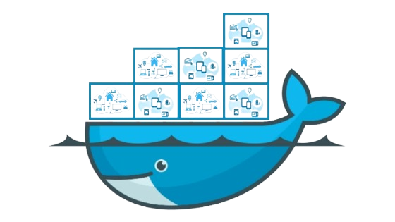
CONCEPTOS
Nube
IBM Cloud
Relevancia
Kubernetes
Arquitectura
Alternativas
Contenerización
Empaquetado de código software con lo necesario para ejecutar el código.
Permite desplegar aplicaciones de forma rápida y segura.
Permite desplegar aplicaciones en diferentes sistemas operativos.
Más eficientes que las máquinas virtuales.
Docker, Containerd, Podman.

Slide 8
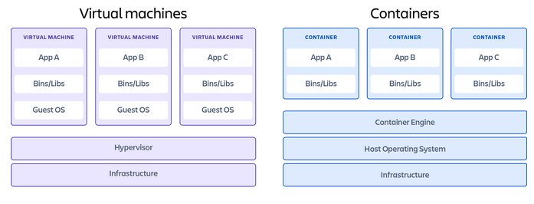
CONCEPTOS
Nube
IBM Cloud
Relevancia
Kubernetes
Arquitectura
Alternativas
Contenerización

Slide 9
CONCEPTOS
Relevancia
Contenerización
Kubernetes
Arquitectura
Alternativas
Software que funciona como orquestador de contenedores.
Gestiona el número de contenedores según la demanda y en que nodo deben ejecutarse.
Proporciona herramientas para gestionar el despliegue, la escalabilidad y la alta disponibilidad de las aplicaciones, facilitando así la gestión de entornos de nube complejos.

Slide 10
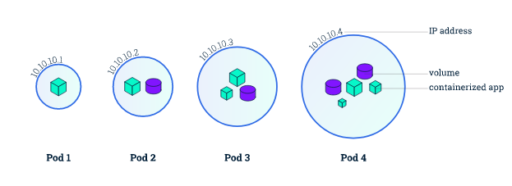
CONCEPTOS
Contenerización
Kubernetes
Arquitectura
Alternativas
Nube
IBM Cloud
Pods
Unidad de computación desplegable más pequeña que se puede crear y gestionar en Kubernetes.
Un pod es un grupo de uno o más contenedores.
El contenido del pod está co-localizado y co-programado, ejecutándose en un contexto compartido

Slide 11
CONCEPTOS
Contenerización
Kubernetes
Arquitectura
Alternativas
Nube
IBM Cloud
Nodos
Los nodos son los servidores individuales que forman parte de la infraestructura.
Cada nodo ejecuta los contenedores de las aplicaciones y proporciona los recursos computacionales necesarios, como memoria y CPU.
Los servicios de un nodo son Container Runtime, Kubelet y Kube-Proxy.

Slide 12
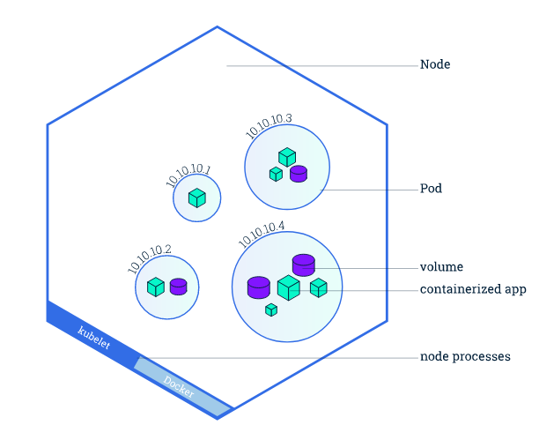
CONCEPTOS
Contenerización
Kubernetes
Arquitectura
Alternativas
Nube
IBM Cloud
Nodos

Slide 13
CONCEPTOS
Contenerización
Kubernetes
Arquitectura
Alternativas
Nube
IBM Cloud
Control Plane
El "Control Plane" es el conjunto de componentes que supervisan y gestionan el clúster.
La comunicación del API de Kubernetes es de Hub and Spoke.
Todo el tráfico pasa a través del nodo maestro o "Control Plane"

Slide 14
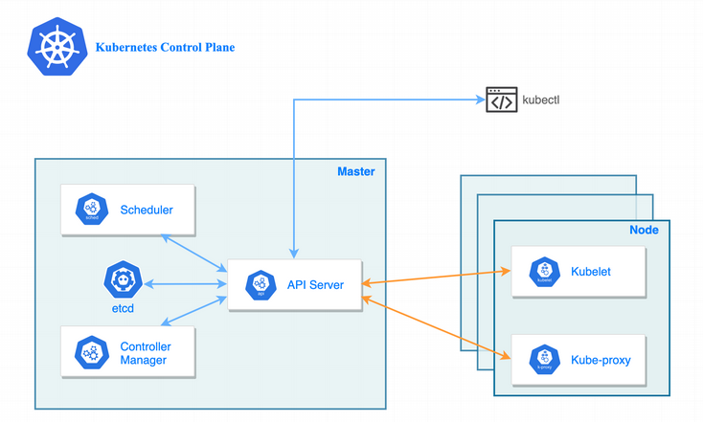
CONCEPTOS
Contenerización
Kubernetes
Arquitectura
Alternativas
Nube
IBM Cloud
Control Plane

Slide 15

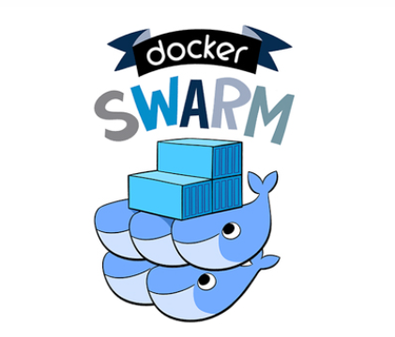

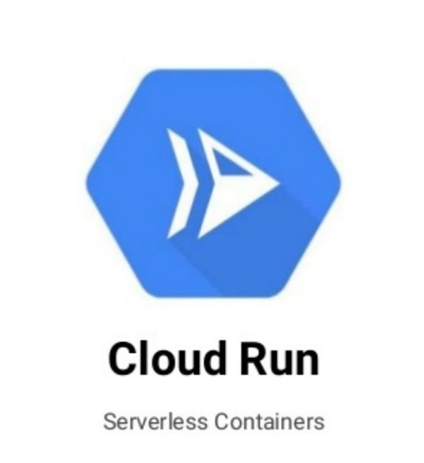
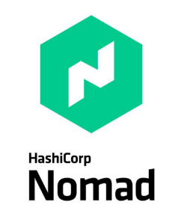

CONCEPTOS
Kubernetes
Arquitectura
Nube
IBM Cloud
Relevancia
Alternativas

Slide 16
CONCEPTOS
Arquitectura
Alternativas
Nube
IBM Cloud
Relevancia
Contenerización
Los servicios en la nube son plataformas, infraestructuras o software que proveedores externos ponen a disposición de los usuarios a través de internet.
La nube ofrece escalabilidad, accesibilidad, alta disponibilidad, protección contra desastres y reducción de costes a corto plazo.
Genera dependencia del proveedor y supone un aumento de costes a largo plazo.

Slide 17
CONCEPTOS
Arquitectura
Alternativas
Nube
IBM Cloud
Contenerización
Kubernetes
Modelos de servicios
Plataforma como servicio (PaaS): Ofrece a los desarrolladores una plataforma para crear aplicaciones sin preocuparse por la infraestructura, como Google App Engine y Heroku.
Software como servicio (SaaS): Distribuye aplicaciones a través de internet sin necesidad de instalación local, con ejemplos como Gmail y Office 365.
Infraestructura como servicio (IaaS): Proporciona recursos de almacenamiento, computación y redes bajo demanda, ofrecidos por empresas como AWS, Google Cloud, Azure e IBM Cloud.

Slide 18




CONCEPTOS
Alternativas
Nube
IBM Cloud
Relevancia
Contenerización
Kubernetes

Slide 19
CONCEPTOS
Nube
IBM Cloud
Relevancia
Contenerización
Kubernetes
Arquitectura
Kubernetes tiene la capacidad de automatizar la gestión de aplicaciones, ofrecer escalabilidad y flexibilidad, todo ello mejora la eficiencia operativa y reduce errores.
La computación en la nube proporciona elasticidad, reducción de costos y acceso a tecnologías avanzadas, facilitando la innovación y permitiendo a las empresas responder rápidamente.
Juntas, estas tecnologías impulsan la transformación digital, permitiendo a las organizaciones competir y prosperar liberando recursos para la innovación y el desarrollo.

Slide 20
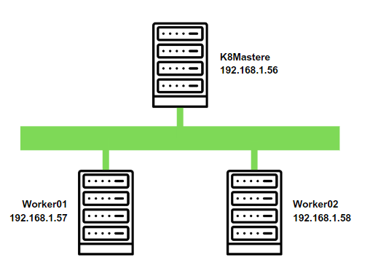
RESUMEN
MOTIVACIÓN
CONCEPTOS
DESPLIEGUE EN LOCAL
Demostración de despliegue de Kubernetes en local
DESPLIEGUE EN LA NUBE
CONCLUSIONES

Slide 21
RESUMEN
MOTIVACIÓN
Demostración de despliegue de Kubernetes en la nube
CONCEPTOS
DESPLIEGUE EN LOCAL
DESPLIEGUE EN LA NUBE
CONCLUSIONES

Slide 22
RESUMEN
MOTIVACIÓN
Kubernetes es un software muy completo que nos permite gestionar nuestros contenedores a través de pods y tener control de nuestros nodos y los eventos que ocurren en ellos de una forma bastante sencilla.
En lo referente a los servicios en la nube, son un recurso excepcional para la computación a día de hoy, poniendo al alcance del público medio recursos bajo demanda que permiten iniciar negocios online sin tener que preocuparse del hardware que conlleva detrás.
CONCEPTOS
DESPLIEGUE EN LOCAL
DESPLIEGUE EN LA NUBE
CONCLUSIONES

Slide 23
Turno de preguntas

